Slide 1

Artificial Intelligence und Deep Learning in Python

Slide 2
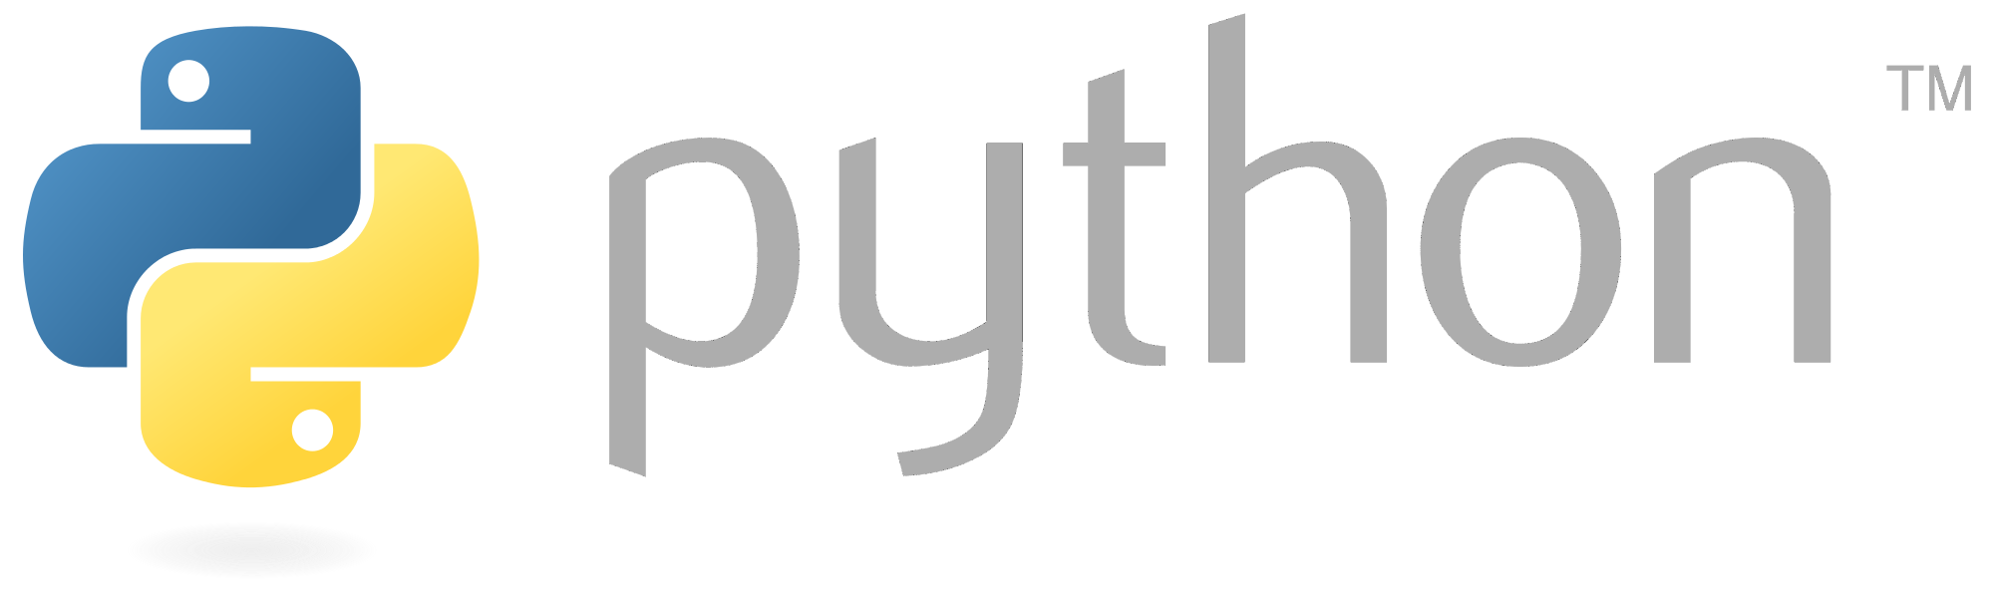

Python und Anaconda

Slide 3
Python und Anaconda
Wir werden selber in Python3 programmieren
Python werden wir mit Anaconda installieren und managen

Slide 4
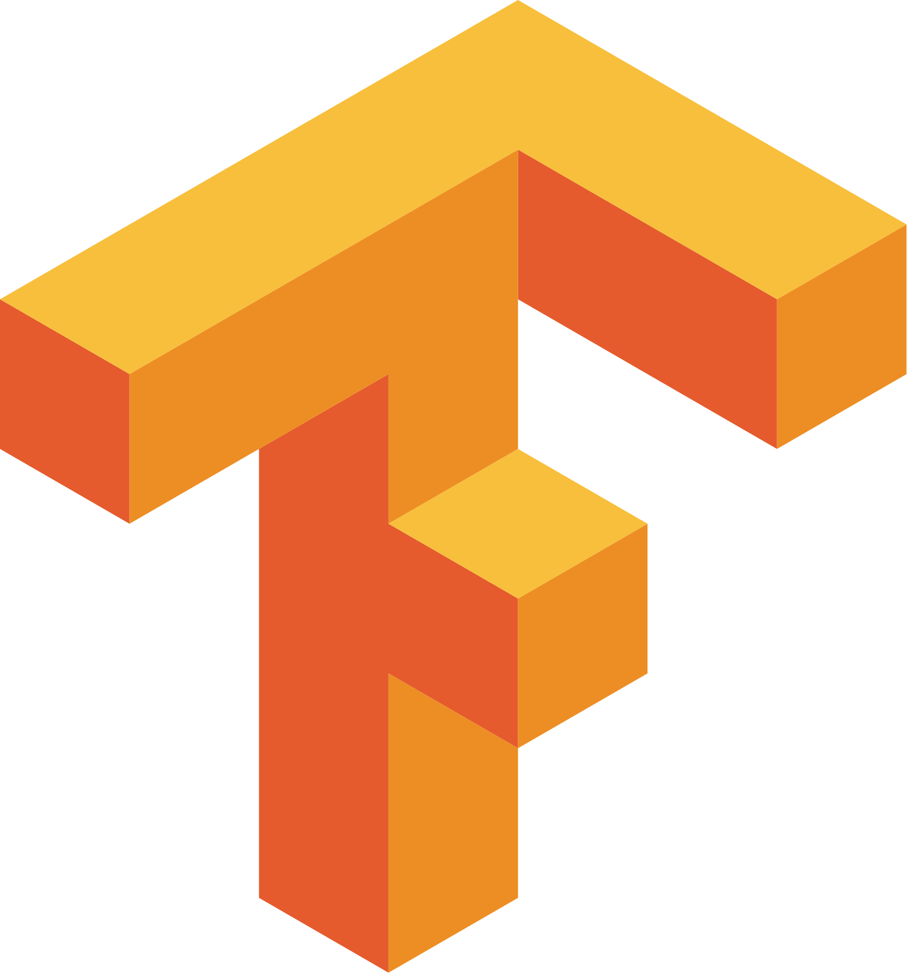
TensorFlow

Slide 5
TensorFlow
TensorFlow wurde in C++ programmiert und ist die State-of-the-art Deep Learning Bibliothek von Google
Für TensorFlow ist es von Vorteil eine NVIDIA GPU zu besitzen, da dann CUDA verwendet werden kann

Slide 6

Keras

Slide 7
Anmerkungen
Wir werden TensorFlow mit der Higher-Level API Keras verwenden
Diese stellt uns viele nützliche Klassen und Prozeduren bereit

